Slide 1
[BOJ] 16926 배열 돌리기 코드 리뷰
유현승
UDADDY
gustmd5715@gmail.com

Slide 2
Agenda
01. Problem
02. Approach
03. Rule
04. Closing
April 13, 2023

Slide 3
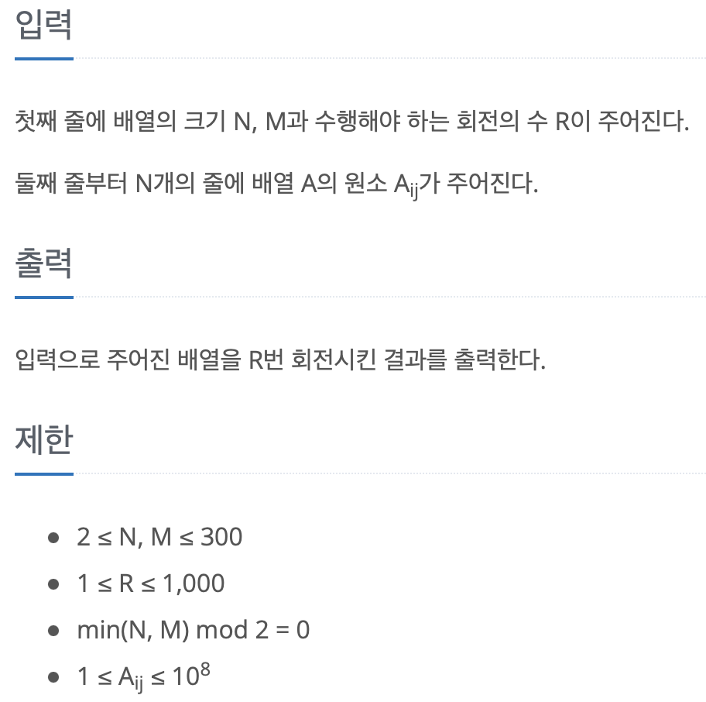
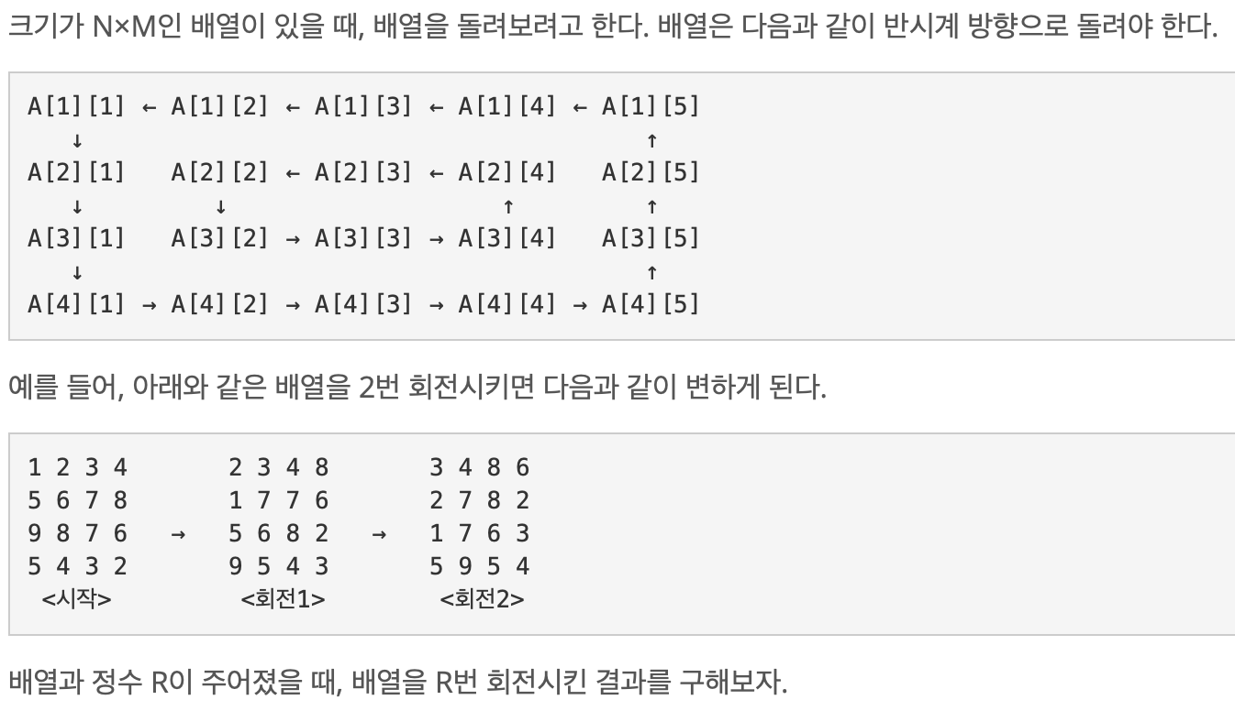
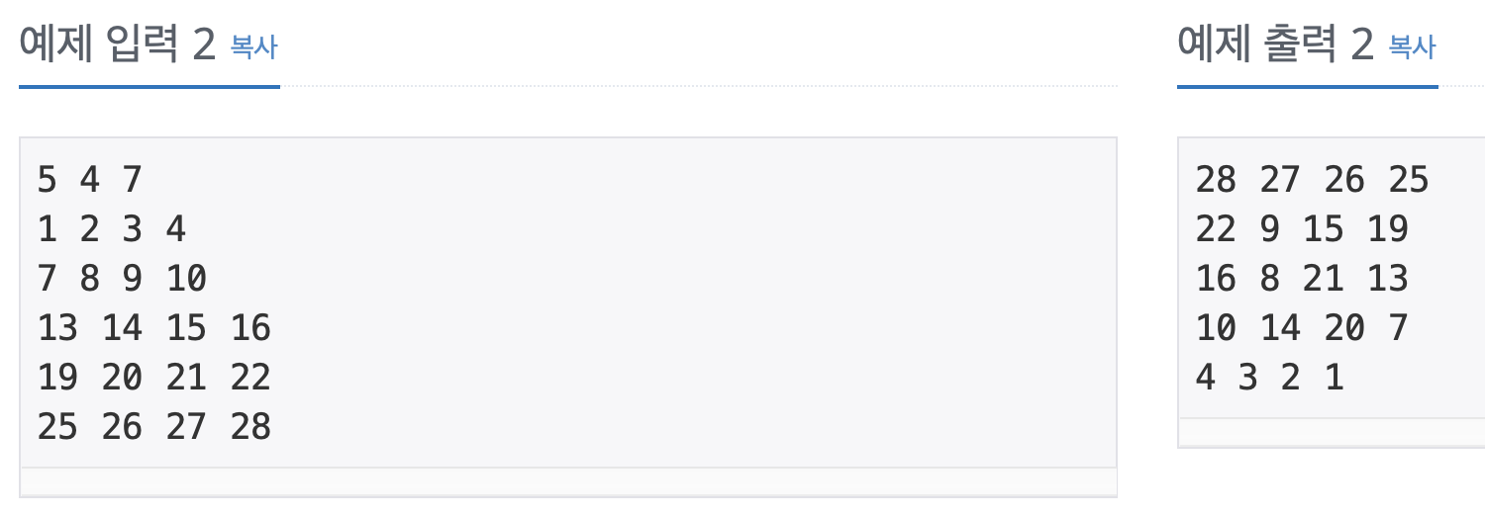
Problem
Condition
April 13, 2023

Slide 4
Approach
1. 4 X 5 사격형의 테두리만 돌린다.
2. 4 X 5 사각형의 안쪽만 돌린다.
3. 규칙을 찾는다.
4. (1)와 (2)을 합치는 코드를 짠다.
April 13, 2023

Slide 5
Approach (Cont’d)
1) 4 X 5 사각형 테두리만 돌린다.
Board[4][5]
NewBoard[4][5]
1 | 14 | 13 | 12 | 11
2 |  |  |  | 10
3 |  |  |  | 9
4 | 5 | 6 | 7 | 8
14 | 13 | 12 | 11 | 10
1 |  |  |  | 9
2 |  |  |  | 8
3 | 4 | 5 | 6 | 7
April 13, 2023

Slide 6
Approach (Cont’d)
3. 오른쪽 하단에서 위쪽으로
 |  |  |  | 10
 |  |  |  | 9
 |  |  |  | 8
이 과정을 4가지로 나눌 수 있다.
1. 왼쪽 상단에서 아래로
2. 왼쪽 하단에서 오른쪽으로
1
2
3
 | 4 | 5 | 6 | 7
4. 오른쪽 상단에서 왼쪽으로
14 | 13 | 12 | 11
April 13, 2023

Slide 7
Approach (Cont’d)
1. 왼쪽 상단에서 아래로
N=4
M=5
for(int i=0; i<N-1; i++)
NewBoard[i+1][0] = Board[i][0]
1
2
3
NewBoard[1][0] = Board[0][0]
NewBoard[2][0] = Board[1][0]
NewBoard[3][0] = Board[2][0]
April 13, 2023

Slide 8
Approach (Cont’d)
2. 왼쪽 하단에서 오른쪽으로
N=4
M=5
for(int i=0; i<M-1; i++)
NewBoard[N-1][i+1] = Board[N-1][i]
 | 4 | 5 | 6 | 7
NewBoard[3][1] = Board[3][0]
NewBoard[3][2] = Board[3][1]
NewBoard[3][3] = Board[3][2]
NewBoard[3][4] = Board[3][3]
April 13, 2023

Slide 9
Approach (Cont’d)
3. 오른쪽 하단에서 위쪽으로
 |  |  |  | 10
 |  |  |  | 9
 |  |  |  | 8
N=4
M=5
for(int i=0; i<N-1; i++)
NewBoard[i][M-1] = Board[i+1][M-1]
NewBoard[0][4] = Board[1][4]
NewBoard[1][4] = Board[2][3]
NewBoard[2][4] = Board[3][3]
April 13, 2023

Slide 10
Approach (Cont’d)
4. 오른쪽 상단에서 왼쪽으로
N=4
M=5
for(int i=0; i<M-1; i++)
NewBoard[0][i] = Board[0][i+1]
NewBoard[0][0] = Board[0][1]
NewBoard[0][1] = Board[0][2]
NewBoard[0][2] = Board[0][3]
NewBoard[0][3] = Board[0][4]
14 | 13 | 12 | 11
April 13, 2023

Slide 11
Approach
2) 4 X 5 사각형 안쪽만 돌린다.
Board[4][5]
NewBoard[4][5]
Approach 1)과 같이
기준점 존재
테두리만 돌렸을 땐,
기준점이 (0,0)이라면
안쪽은
기준점이 (1,1)
 | 1 | 6 | 5
 | 2 | 3 | 4
 | 6 | 5 | 4
 | 1 | 2 | 3
April 13, 2023

Slide 12
Approach (Cont’d)
3. 오른쪽 하단에서 위쪽으로
 |  |  | 4
이 과정을 4가지로 나눌 수 있다.
1. 왼쪽 상단에서 아래로
2. 왼쪽 하단에서 오른쪽으로
 | 1
 |  | 2 | 3
4. 오른쪽 상단에서 왼쪽으로
 | 6 | 5
April 13, 2023

Slide 13
Approach (Cont’d)
1. 왼쪽 상단에서 아래로
기준점 (point=1, point=1)에서 부터 시작
끝은 배열의 끝인 N-1, M-1이 아니라
한 칸 줄어든 N-1-point, M-1-point
N=4
M=5
for(int i=point; i<N-1-point; i++)
NewBoard[i+1][0] = Board[i][0]
 | 1
NewBoard[2][1] = Board[1][1]
* 로직은 동일 시작점과 끝점이 달라졌을 뿐
April 13, 2023

Slide 14
Approach (Cont’d)
2. 왼쪽 하단에서 오른쪽으로
 |  | 2 | 3
N=4
M=5
for(int i=point; i<M-1-point; i++)
NewBoard[N-1-point][i+1] = Board[N-1-point][i]
NewBoard[2][2] = Board[2][1]
NewBoard[2][3] = Board[2][2]
April 13, 2023

Slide 15
Approach (Cont’d)
3. 오른쪽 하단에서 위쪽으로
 |  |  | 4
NewBoard[1][3] = Board[2][3]
N=4
M=5
for(int i=point; i<N-1-point; i++)
NewBoard[i][M-1-point] = Board[i+1][M-1-point]
April 13, 2023

Slide 16
Approach (Cont’d)
4. 오른쪽 상단에서 왼쪽으로
N=4
M=5
for(int i=point; i<M-1-point; i++)
NewBoard[i][i] = Board[i][i+1]
 | 6 | 5
NewBoard[1][1] = Board[1][2]
NewBoard[1][2] = Board[1][3]
April 13, 2023

Slide 17
Rule
왼쪽 위 가장자리 (0,0) = 기준점부터 ~ 끝까지
다음 기준점 = (1,1) 부터 ~ 끝에서 한칸 떨어지게
다음 기준점 = (2,2) 부터 ~ 끝에서 2칸 떨어지게
.
.
.
.
min(N, M) / 2 까지 반복
April 13, 2023

Slide 18
Logic
// Bottom-Right-Up for (int i = cnt; i < N - 1 - cnt; i++) { newBoard[i][M - 1 - cnt] = board[i + 1][M - 1 - cnt]; } // Top-Right-Left for (int i = cnt; i < M - 1 - cnt; i++) { newBoard[cnt][i] = board[cnt][i + 1]; } } board = newBoard; }
// Logic
// Loop R times public static void round(int N, int M) { int[][] newBoard = new int[N][M]; int min = Math.min(N, M) / 2; for (int cnt = 0; cnt < min; cnt++) { // Top-Left-Down for (int i = cnt; i < N - 1 - cnt; i++) { newBoard[i + 1][cnt] = board[i][cnt]; } // Bottom-Left-Right for (int i = cnt; i < M - 1 - cnt; i++) { newBoard[N - 1 - cnt][i + 1] = board[N - 1 - cnt][i]; }
April 13, 2023

Slide 19
Closing
자료구조적인 지식이 필요한 문제는 아님.
규칙을 찾으면 끝남.
April 13, 2023

